Slide 1
MySQL课堂练习二
用户管理：创建用户、用户授权
2020年2月21日

Slide 2
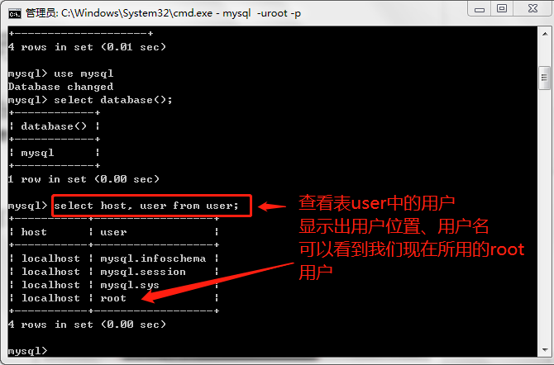
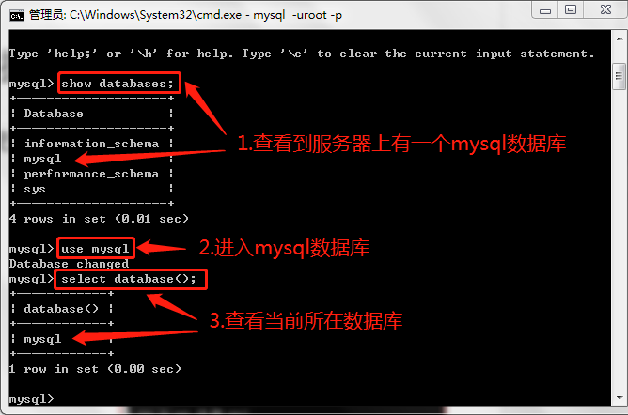
MySQL的用户管理
MySQL 的用户信息保存在 “mysql”数据库的“user”表中
查看表“user”中的现有用户

Slide 3
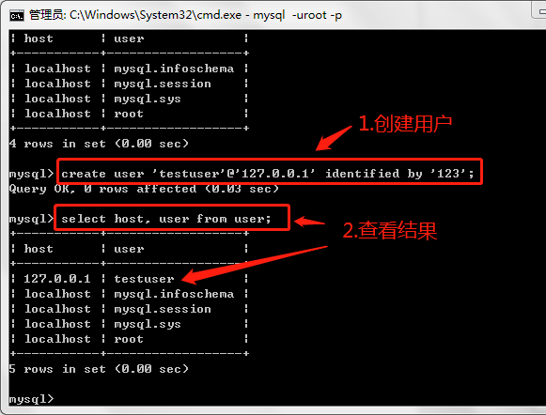
创建用户
创建用户
create user 用户名;
例如：创建一个指定主机为127.0.0.1的用户，该用户只能在IP为127.0.0.1的主机登录，用户名叫做”testuser”，密码为123

Slide 4
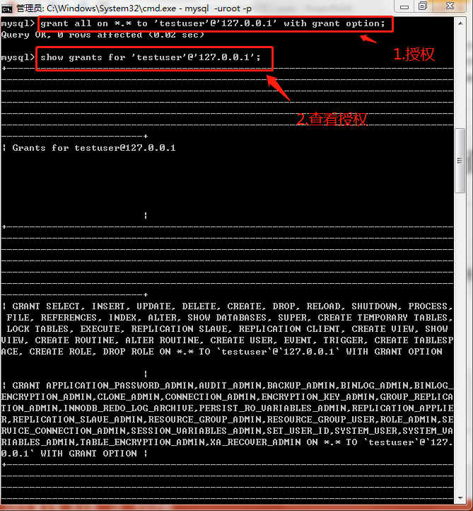
新用户授权和查看授权
为新用户授权
grant 语句
例如：为刚建的用户testuser@127.0.0.1授权所有权限
查看授权
show grants语句
感兴趣的同学可以深入研究授权grant语句的详细使用方法

Slide 5
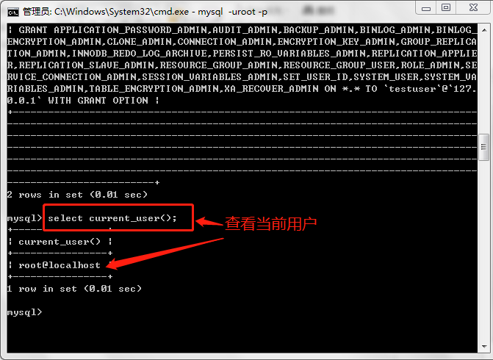
查看当前用户
select current_user();

Slide 6
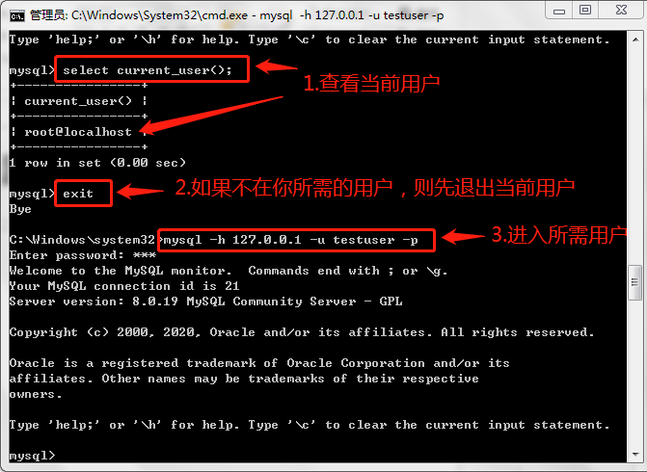
切换用户
已经登入MySQL的情况下，按右图方式操作
另外，也可直接关掉窗口，重新打开cmd登录

Slide 7
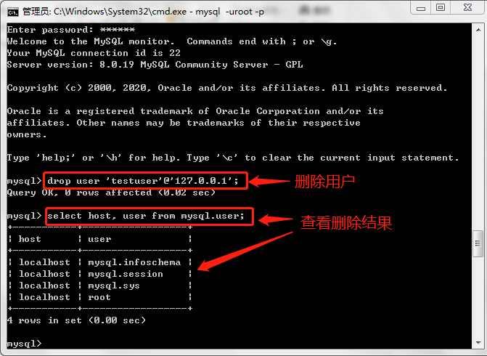
删除用户
drop user
例如：删除前面创建的用户testuser@127.0.0.1
drop user ‘testuser’@’127.0.0.1’;
注意：这里是在root用户下进行的删除操作。
问题：不在root用户下能删除其他用户吗？可自行创建用户并验证一下

